Slide 1

Функции. Лямбда-функции. Исключения
Особенности, применение, синтаксис

Slide 2
Функции в Python:
ОБЪЕКТ, принимающий аргументы и возвращающий какое-либо значение
Определяются СИГНАТУРОЙ – названием функции и набором параметров
Могут быть абсолютно любой сложности (могут возвращать даже другие функции!)
Принимать произвольное количество обязательных или необязательных аргументов или не принимать их вовсе
Используются для МОДУЛЬНОГО ПРОГРАММИРОВАНИЯ!

Slide 3
Модульное программирование – ?
Организация программы как СОВОКУПНОСТИ НЕБОЛЬШИХ НЕЗАВИСИМЫХ БЛОКОВ, называемых модулями
МОДУЛЬ — функционально законченный фрагмент программы
Использование модульного программирования позволяет упростить тестирование программы и обнаружение ошибок.
…узнать больше - статья на ru.wikipedia.org

Slide 4
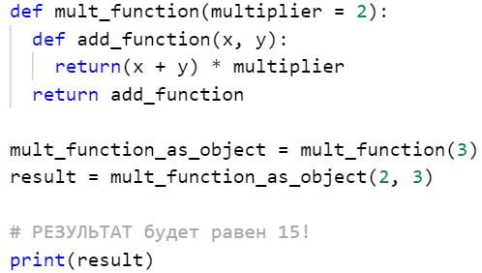
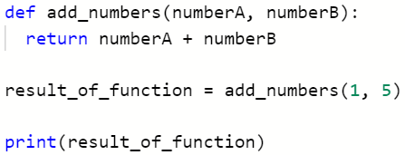
Пример функций на Python

Slide 5
Аргументы vs. Параметры
Аргументы – то, что принимает функция, когда её вызывают. Пример:
a = 5; b = 6; print(add_function(a, b))
Параметры – то, что описывает функцию, когда мы её объявляем. Пример:
def add_function(a, b):
return a + b

Slide 6
Особенности передачи аргументов
Функция принимает произвольное количество аргументов или не принимает их вовсе
Функция может иметь параметры со значениями «по умолчанию» (default values)
Можно передавать именованные и позиционные аргументы
Может принимать ПЕРЕМЕННОЕ количество позиционных *args или именованных аргументов **kwargs. В таком случае мы имеем кортеж или словарь из всех переданных аргументов.

Slide 7
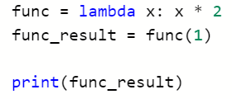

Анонимные функции. lambda
Содержат лишь одно выражение, более лаконичный синтаксис
Выполняются быстрее, чем обычные функции def!
return не требуется
Можем присваивать переменной, а можем использовать в качестве АНОНИМНОЙ ФУНКЦИИ

Slide 8
Узнать больше о лямбда-функциях через наглядные примеры: https://www.w3schools.com/python/python_lambda.asp

Slide 9
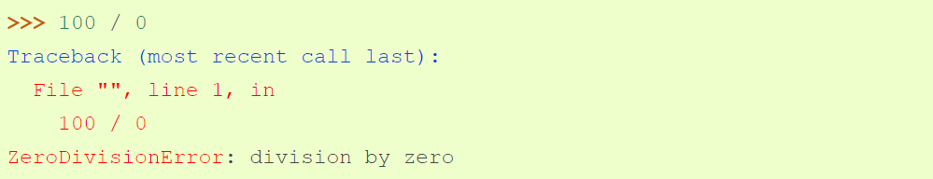
Исключения
Исключения необходимы для того, чтобы сообщать программисту об ошибках ЯВНО
BaseException – базовое исключение, от которого наследуется множество других, более конкретных исключений: KeyboardInterrupt, SyntaxError, SystemError, ValueError, TypeError…
RuntimeError, когда исключение не подходит ни под одну категорию
Виды исключений и их обработка – здесь дан исчерпывающий список исключений, которые определены разработчиками языка Python

Slide 10
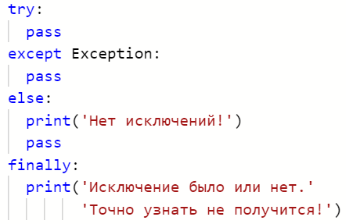
Обработка исключений в Pyhton. try – except – else - finally
Как хорошие проектировщики, мы должны уметь производить обработку всех возможных исключений в программе!
В блоке try мы выполняем инструкцию, которая может породить исключение, в except мы перехватываем их.
В блоке else мы выполняем код, если исключения не было,
а в блоке finally – в любом случае,
неважно было ли исключение или нет.

Slide 11
Полезные ключевые слова, которые надо запомнить!
def – специальная инструкция Python, с помощью которой мы определяем функцию
return – инструкция о возвращаемом из функции значении. Всегда следим, в каком блоке мы находимся!
pass – ничего не делаем! Используется в качестве «оператора-заглушки» в тех местах, где это синтаксически необходимо
*args, **kwargs – кортеж и словарь соответственно, необходимы для передачи неопределенного количества аргументов в функцию
lambda – еще одна инструкция для определения лямбды

Slide 12
Задание на дом:
Доработать игру «вопрос-ответ» так, чтобы она включала в себя:
1. Функции
2. Лямбда-функции
3. Обработку исключений
Т.е. необходимо обеспечить модульность и обработку ошибок Вашей программы!

